Slide 1
memoryUtil class
Static victim[32]
 |  |  | …
reference
update
process class
pm class
PageTable[64]
frame[32]

Slide 2
1이면
체크
“
pid | ‘\t’ | func | ‘\t’ | allocID | ‘\t’ | num | ‘\n’
= scanf(
%d | \t | %d | \t | %d | \t | %d | \n
)

Slide 3


size8 page
1
1
2
size8 page

Slide 4
초기상태의
victim list
1 | 2 | 3
updateVictim(4)
1 | 2 | 3 | 4
return 0
allocID
updateVictim(2)
1 | 3 | 4 | 2
return 1
victimize()
3 | 4 | 2
least recently used
recently used

Slide 5
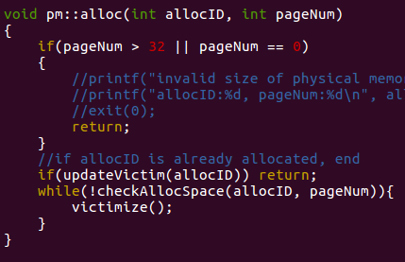
예외상황 처리
victim리스트를 업데이트함. 만약 물리메모리에 이미 allocID가 존재한다면, 메모리할당을 시도하지 않고 함수를 종료한다
물리메모리에 할당이 불가능하면 할당 가능할때까지 메모리를 계속 비워나감

